Slide 1

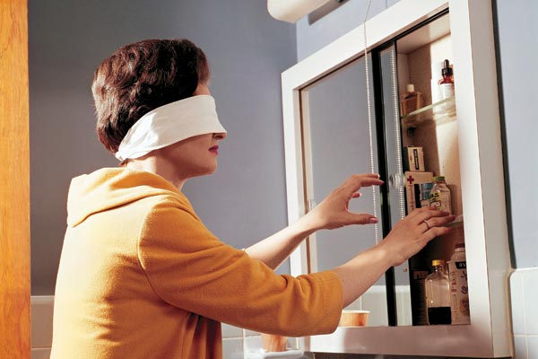
Больше половины отравлений лекарственными препаратами носят непреднамеренный характер. Это может быть случайная передозировка, повторное принятие второй дозы по причине плохой памяти, например, у пожилых людей. Часто встречаются отравления лекарственными препаратами среди детей. Молодые люди и люди среднего возраста часто страдают от отравления
лекарственными препаратами в попытке заняться самолечением. При этом, как это распространено, многие считают, что если принять двойную дозу лекарства, то эффект будет более быстрым и стойким. Такое мнение в корне не верно. Другая опасность состоит в том, что заболевший человек, не желая растрачивать деньги и время на квалифицированных врачей, часто руководствуется рекомендациями знакомых и друзей, принимая тот или иной препарат.
Именно такое самолечение нередко приводит к передозировке лекарственным средством.

Slide 2

Симптомы отравления лекарствами
Тошнота и рвота.
Боль в животе, судороги и понос.
Головокружение. Нарушение ориентации.
Сонливость.
Потеря сознания.
Частое сердцебиение.
Учащенный пульс.
Отсутствие реакции на световые и болевые раздражители.

Slide 3

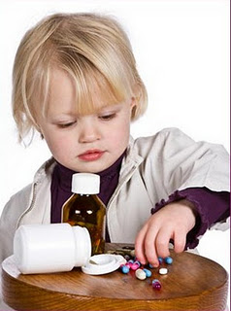
Почти половину всех случаев отравления детей составляют отравления в результате приема внутрь различных видов лекарственных препаратов. Чаще всего дети съедают лекарства, оставленные в ящиках стола, в буфетах; иногда бывают случаи, когда взрослые сами дают детям лекарственные препараты для игры. Реже наблюдаются случаи отравления лекарствами при самоубийствах, причем чаще всего молодых девушек.
У детей признаки отравления иногда значительно отличаются от симптомов у взрослых. У больных и ослабленных детей проявления отравления могут вначале отсутствовать, а потом нарастают очень быстро (развитие комы, коллапс, анафилактический шок).

Slide 4

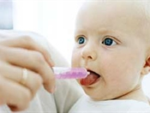
Наиболее чувствительны к различным интоксикациям. Низкая толерантность к ядовитым веществам объясняется анатомо-физиологическими особенностями детского организма, незрелостью ряда систем и органов, в частности центральной нервной системы, лабильностью нейрогуморальных процессов. Особенно тяжело протекают отравления у ослабленных и больных детей. Удельный вес летальных исходов при отравлении сравнительно высок.
Причинами отравлений у детей раннего возраста могут быть нейролептические препараты, транквилизаторы, атропинсодержащие вещества, барбитураты, антигистаминные препараты. Общим для всех этих отравлений является нарушение сознания от оглушения до сопора или различной глубины коматозного состояния, наблюдаемые в острый период интоксикации. Ниже будут описаны особенности неврологических расстройств, характерные для отдельных видов отравлений.

Slide 5


К таким препаратам относят анальгин, парацетамол и многие другие. Эффект таких средств основан на замедлении реакции центральной нервной системы и усилении теплоотдачи сосудами, расположенными в кожном покрове. При передозировке препаратами данной группы возникает гипергидроз, слабость и сонливость, ведущие к глубокому сну, который может перейти в кому.
Пострадавшего при отравлении необходимо как можно скорее госпитализировать, при параличе дыхательных мышц сделать искусственное дыхание.

Slide 6

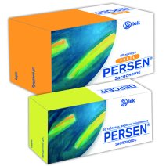

Снотворные и седативные препараты при условии их передозировки приводят к существенному затормаживанию деятельности головного мозга, человек погружается в сон, прогрессирует паралич дыхательного аппарата и кровообращения. Летальный исход обусловлен остановкой сердца.
Симптомами отравления снотворными лекарственными препаратами являются усталость и непреодолимая сонливость. В запущенной стадии отравления отмечается посинение кожи и нарушение дыхания. Меры помощи аналогичны мероприятиям при отравлении жаропонижающими и болеутоляющими препаратами.

Slide 7

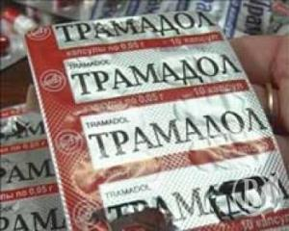
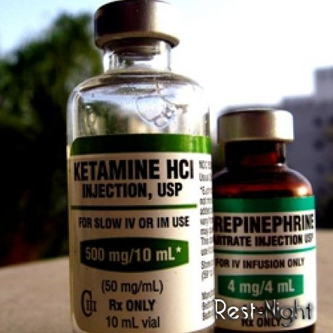
Чаще всего встречаются отравления опием и морфином. Эти средства часто используются в медицине как мощные обезболивающие. Применение этих лекарственных препаратов должно строго контролироваться, но люди, страдающие зависимостью от них, достают их незаконными путями. После того, как под воздействием опия и морфина уходит боль, наступает ощущение приятной эйфории, настроение поднимается. Передозировка ведет к смерти.
Первая помощи при отравлении опием и морфином состоит в проведении искусственного дыхания. При нахождении пострадавшего в сознании, необходимо дать выпить ему черный крепкий кофе и как можно скорее доставить в больницу.

Slide 8


Симптомы отравления могут появиться через 10 минут - 1,5 часа после приема препарата: вялость, сонливость, пошатывание, бессвязная речь. Оглушенность может смениться двигательным и психическим возбуждением с галлюцинациями; затем наступает сон, который длится 10-12 часов. Отмечаются покраснение лица и туловища, сухость кожи, видимых слизистых оболочек, дыхание и пульс учащаются. Тяжелые отравления ведут к коме.
Как оказывается неотложная помощь пострадавшим при отравлении антигистаминными препаратами?
Неотложная помощь: промывание желудка при помощи толстого зонда с последующим введением солевого слабительного; очистительная клизма; кислородотерапия. По назначению врача парентерально вводят жидкость и применяют форсированный диурез. При судорогах проводится противосудорожная терапия.

Slide 9

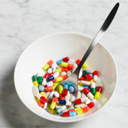
В первую очередь самый надёжный способ избежать медикаментозного отравления – это осознание ответственности за своё здоровье и отказ от самолечение и дачи неквалифицированных советов. Здоровьем должны заниматься профессионалы, много ли ещё случаев должны это доказать?
Что касается детей, то системный государственный подход может улучшить ситуацию, но следует помнить, что отравления лекарственными препаратами чаще всего происходят по вине родителей, не соблюдающих условия хранения
медикаментов. При этом не следует недооценивать возможности детей даже младшего возраста. В поисках интересующего их красивого флакончика с «конфетами» они способны проявлять чудеса изобретательности. Надпись на упаковке «Беречь от детей» должна быть для родителей не пустым звуком, а руководством к действию.

